Slide 1

Colegio Ing. Armando I. Santacruz
Clave 1266
Ciclo escolar 2017-2018
(Octubre 2017-Mayo 2018)
Equipo 2:
“Tanatología”

Slide 2
Profesores responsables:
M.C. Alba Grisell Junco Pérez (Educación para la salud)
M. en C. Sonia Fabiola Tufinio Azcoitia (Biología)
Lic. Guadalupe Estefanía Arenas Pacheco (Desarrollo de habilidades del pensamiento)
I. Q. Selene Soria Guzmán (Química)
Lic. José Antonio Avilés Ávila (Educación física)
Lic. Marisela Checa Téllez (Inglés)
Profesor Raúl Hernández Contreras (Ética y valores)

Slide 3
Ciclo escolar en el que se planea llevar a cabo el proyecto
Fecha de inicio agosto 2018
Fecha de términio junio 2019

Slide 4
Nombre del portafolio/proyecto
“Tanatología”

Slide 5
Índice de apartados del portafolio
Primera reunión de trabajo
  5a Productos generados en la primera sesión de trabajo
    Producto 1. C. A. I. A. C. Conclusiones generales
    Producto 3. Fotografías de la sesión
  5a Organizador gráfico que muestre los contenidos y conceptos de las asignaturas involucradas en el proyecto y su interrelación
    Producto 2. Organizador gráfico que muestra los contenidos y conceptos de la sasignaturas involucradas en el proyecto y s interrelación.

Slide 6
Índice de apartados del portafolio
Segunda reunión de trabajo
  5.c Introducción o justificación y descripción del proyecto
  5.d Objetivo general del proyecto y de cada asignatura involucrada.
  5.e Pregunta generadora, pregunta guía, problema a abordar, asunto a resolver o a probar, propuesta, etcétera, del proyecto(s) a realizar.
  5.f Contenido. Temas y productos propuestos, organizados en forma cronológica. Integrar diferentes tipos de evidencias o herramientas, por ejemplo: Manuscritas, digitales, impresas, físicas, documentos para planeación y seguimiento, etc.
  5.d Evidencias de Proceso
    Producto 4 ”Preguntas esenciales”
    Producto 5 ”Proceso de indagación”
    Producto 6 A.M.E. general.
    Producto 7 E.I.P. Resumen
    Producto 8 ”Elaboración del proyecto”
    Producto 9 Fotografías de la sesión.

Slide 7
Índice de apartados del portafolio
5.h Reflexión sobre el proceso de planteamiento del proyecto. Logros alcanzados y aspectos a mejorar, expectativas para su realización.
  Reflexión. Grupo Interdisciplinario.
  Reflexión. Reunión de Zona.
5.g Formatos e instrumentos para/con la planeación, seguimiento, evaluación, autoevaluación y coevaluación.
Formatos e instrumentos para la planeación
  Documento 8. 3ª.Reunión de trabajo “B”
  Producto 10. Evaluación. Tipos, herramientas y productos de aprendizaje.
  Producto 11. Evaluación. Formatos
  Producto 12. Evaluación. Formatos. Grupo Heterogéneo.

Slide 8
Primera reunión de trabajo

Slide 9
5a Productos generados en la primera reunión de trabajo

Slide 10
Producto 1. C. A. I. A. C. Conclusiones generales
Puntos a considerar | Propuesta
sobre la Interdisciplinariedad | Grupo área
1. ¿Qué es? | Integrar varias áreas de trabajo (disciplinas) basadas en un temática (problemática) en común.
2. ¿Qué características tiene la? | Integrar y proponer soluciones a problemas actuales.
3. ¿Por qué es importante en la educación? | Los diferentes temas del plan de estudios, ayudan a formar propósitos y objetivos claros, desde varios puntos de vista para mejor el aprendizaje.
4. ¿Cómo motivar a los alumnos para el trabajo interdisciplinario? | Permitir temas actuales de interés, involucrando diversas áreas , que aportar su punto de vista de los alumnos.
5. ¿Cuáles son los prerrequisitos materiales, organizacionales y personales para la planeación del trabajo interdisciplinario? | Proyectos , programas operativos y acuerdos de profesores de distintas áreas, tomando en cuenta como actitud y aptitud de todos los involucrados.
6. ¿Qué papel juega la planeación en el trabajo interdisciplinario y qué características debe tener? | Ayuda a estar integrados los temas, considerando tiempos y momentos.

Slide 11
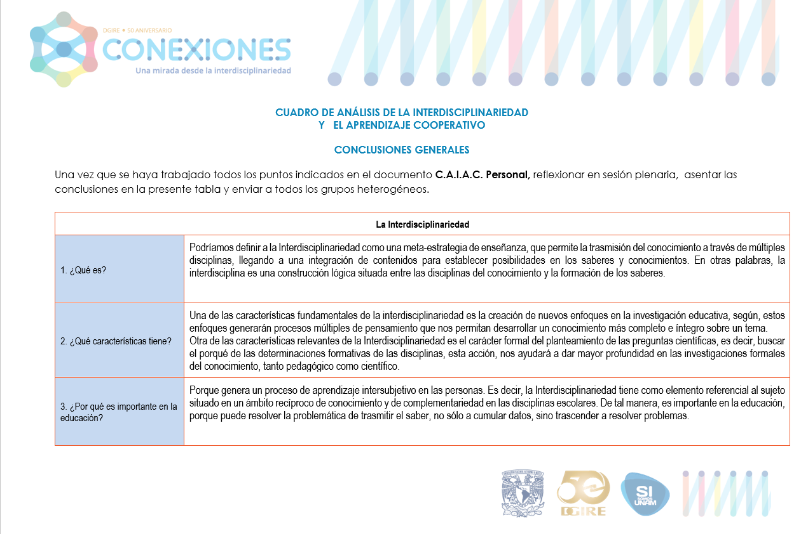
Producto 1. C. A. I. A. C. Conclusiones generales

Slide 12
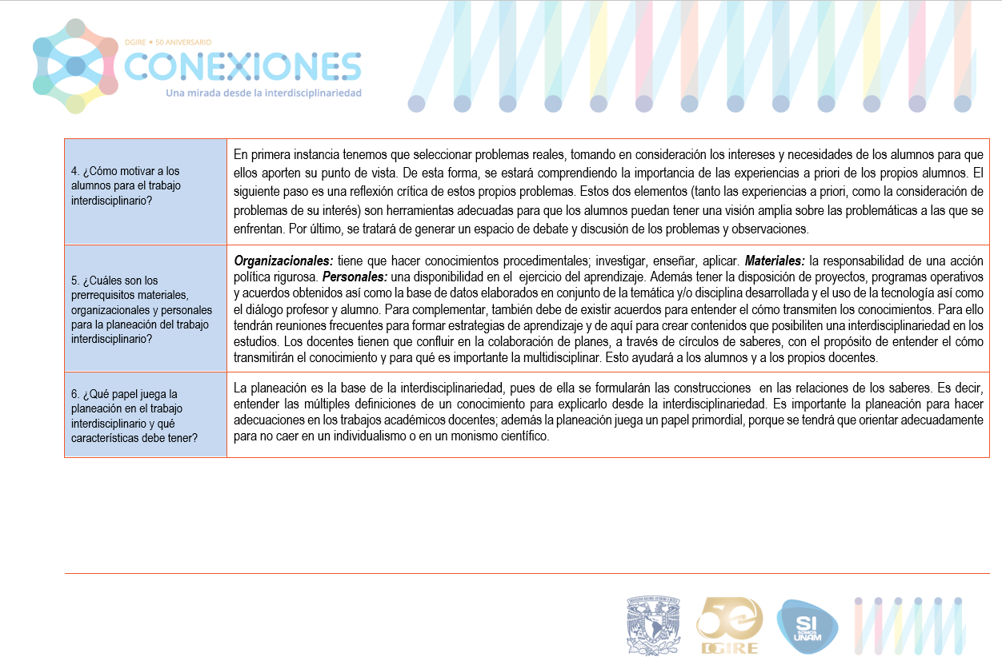

Slide 13
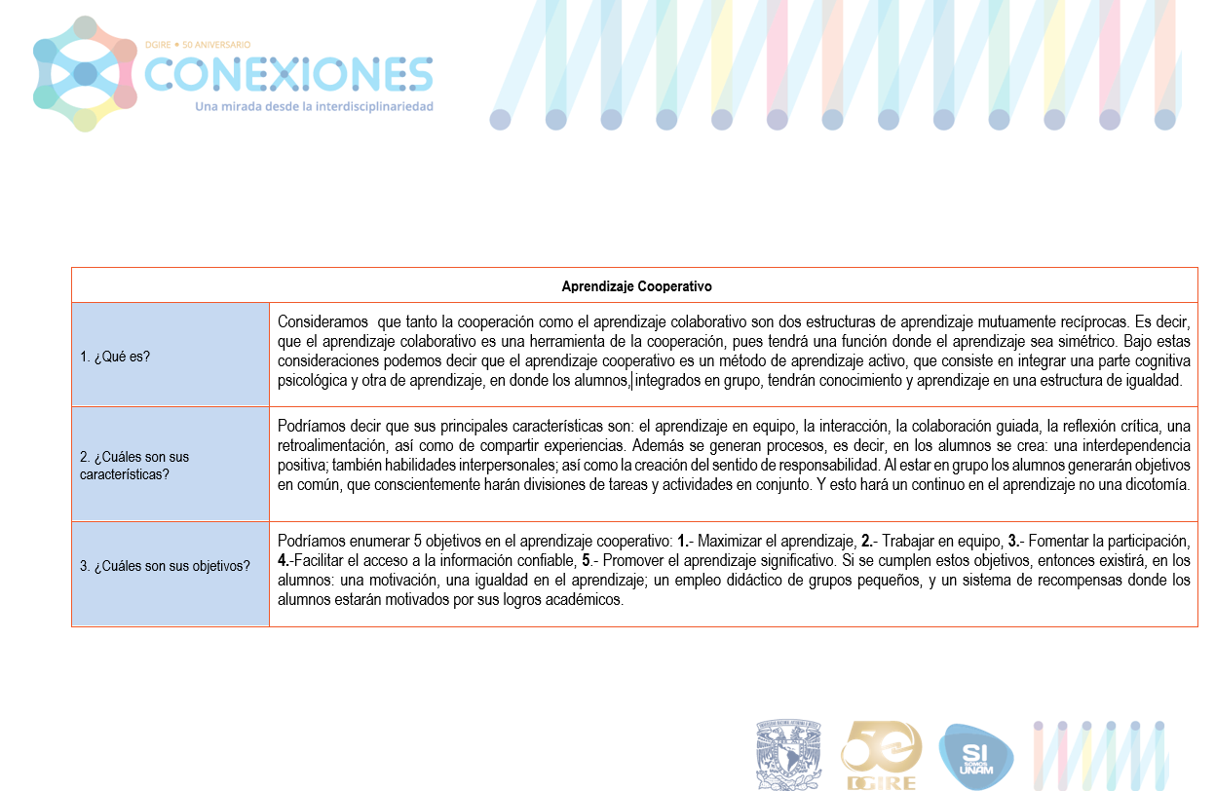

Slide 14
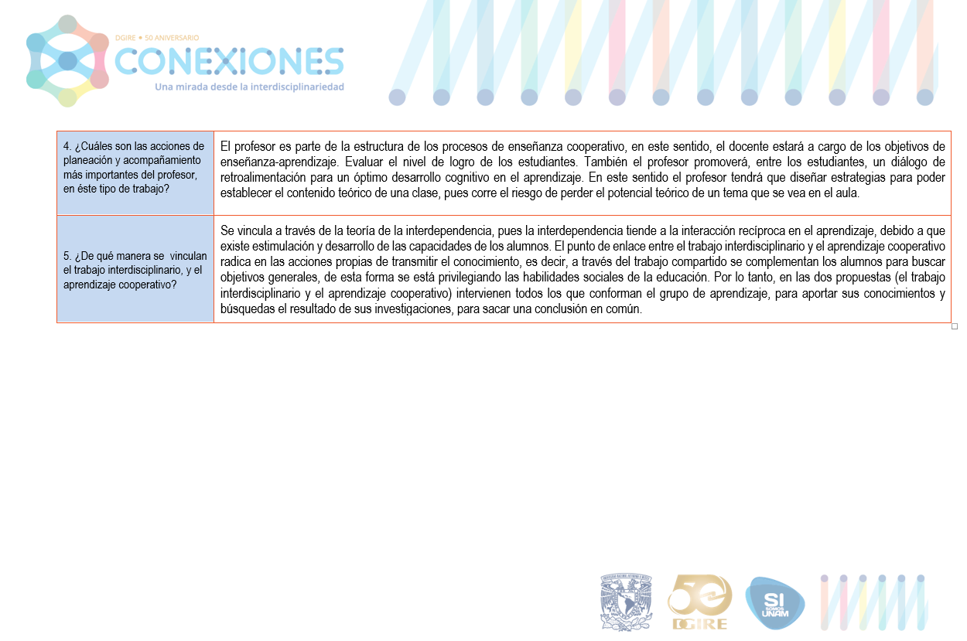

Slide 15
5.B producto 2. Organizador gráfico que muestre los contenidos y conceptos de todas las asignaturas involucradas en el proyecto y su interrelación.

Slide 16
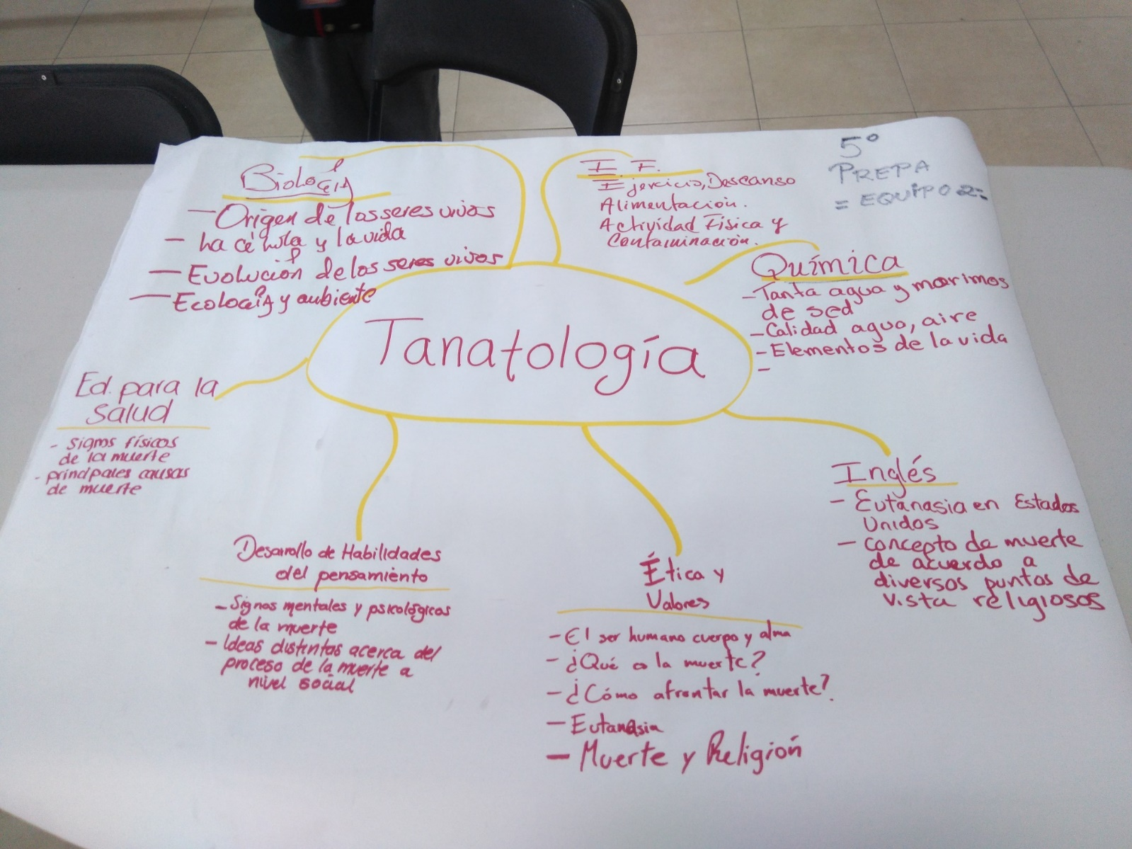
Producto 2

Slide 17
Producto 3. Fotografías de la sesión tomadas por los propios grupos y la persona asignada para tal fin.

Slide 18
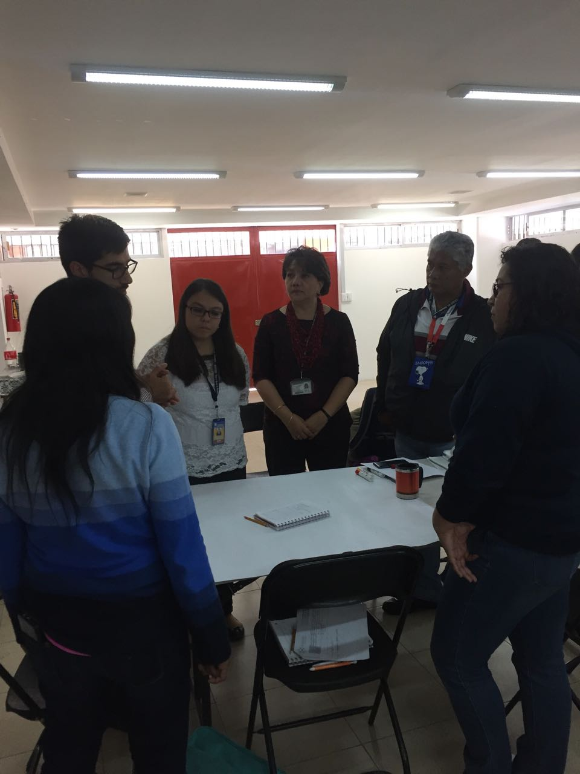
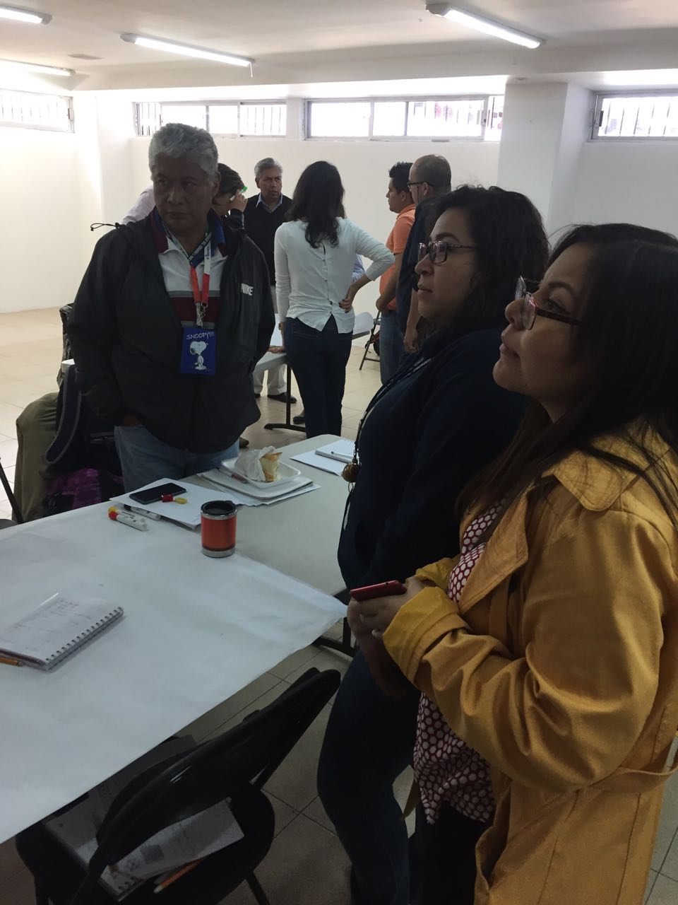
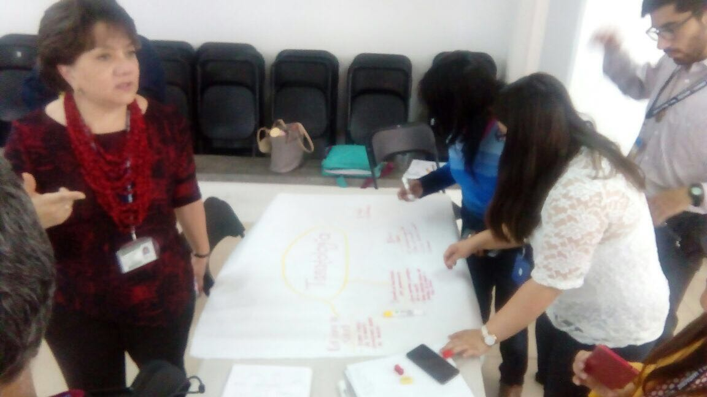
Producto 3

Slide 19
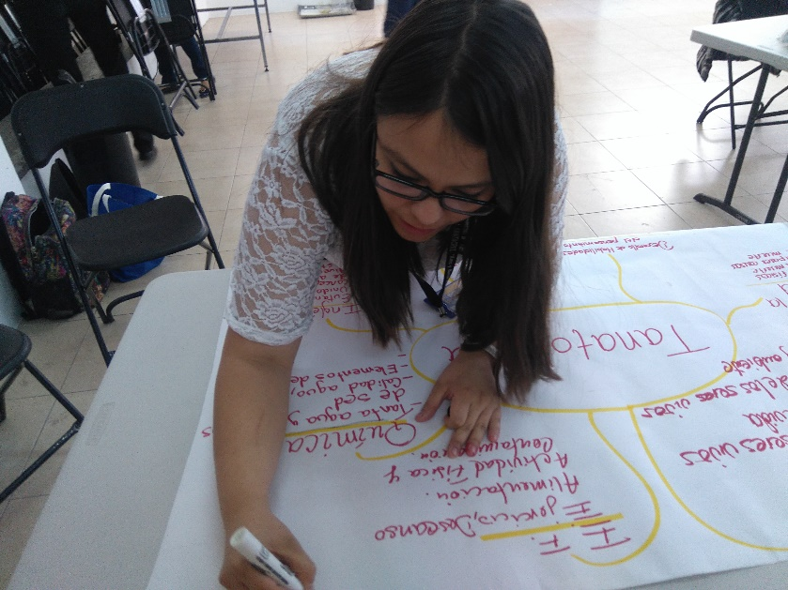
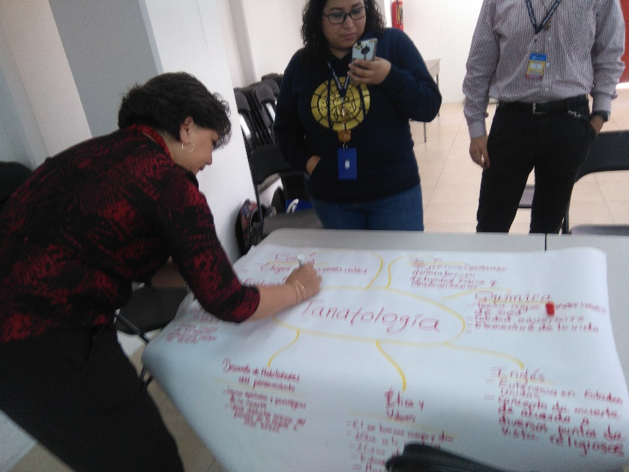
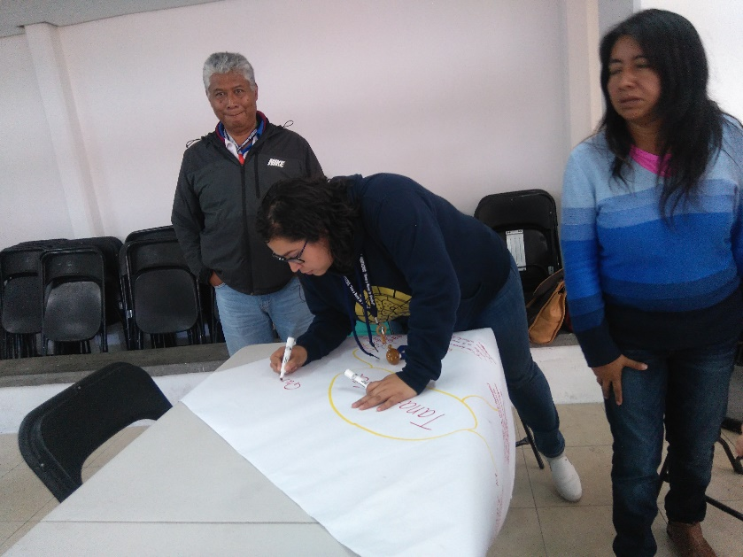
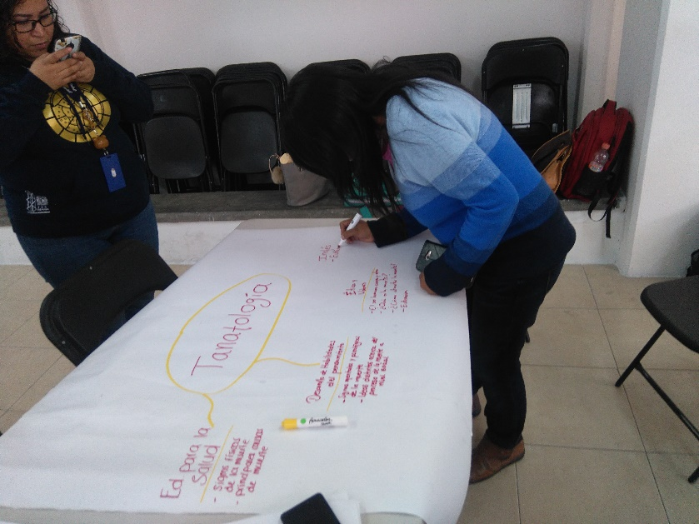
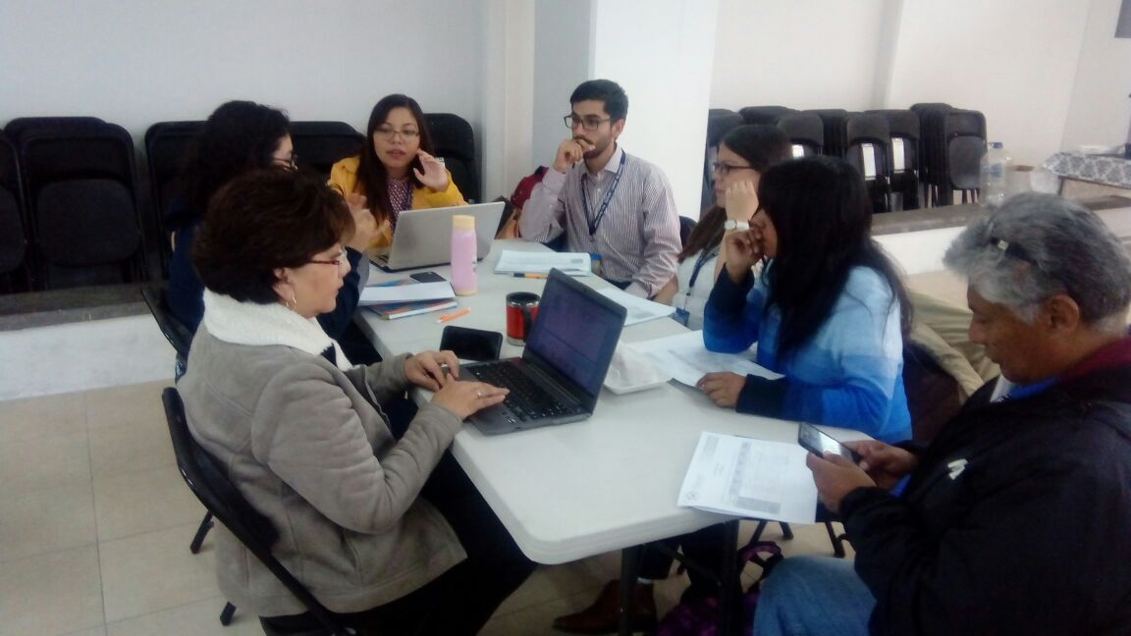
Producto 3

Slide 20
segunda reunión de trabajo

Slide 21
5c. Introducción o justificación y descripción del proyecto
Ayudar en el proceso de duelo, resiliencia y aceptación social y natural.

Slide 22
5.d Objetivo general del proyecto.
Comprender las principales causas de la muerte, formas de prevenirla, fomentando valores morales y tomando en cuenta aspectos culturales y religiosos.

Slide 23
5.e Pregunta generadora.
¿Cómo abordar la muerte?
¿Qué significa la muerte para el ser humano?
¿Por qué es tan difícil entender la muerte?
¿Qué hay más allá de la muerte?
¿Cómo los malos hábitos llevan a una muerte prematura?

Slide 24
5.f Contenido. Temas y productos.
Documentales
Periódicos
Entrevistas
Libros
Redes sociales

Slide 25
5.i Evidencias del proceso

Slide 26
Producto 4. Preguntas escenciales

Slide 28
Producto 5. Proceso de indagación

Slide 29
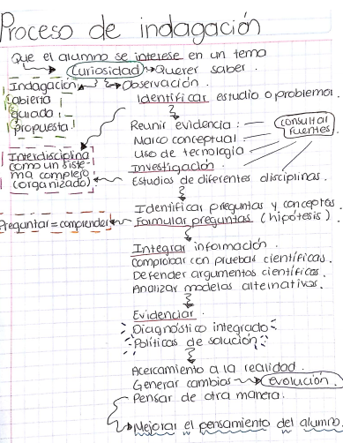

Slide 30
Producto 6. A. M. E. General

Slide 31
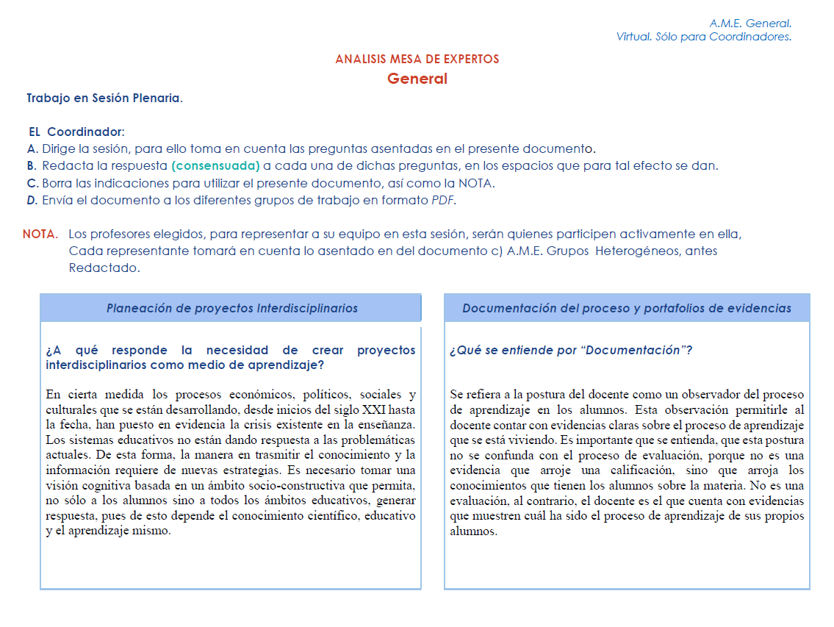

Slide 32
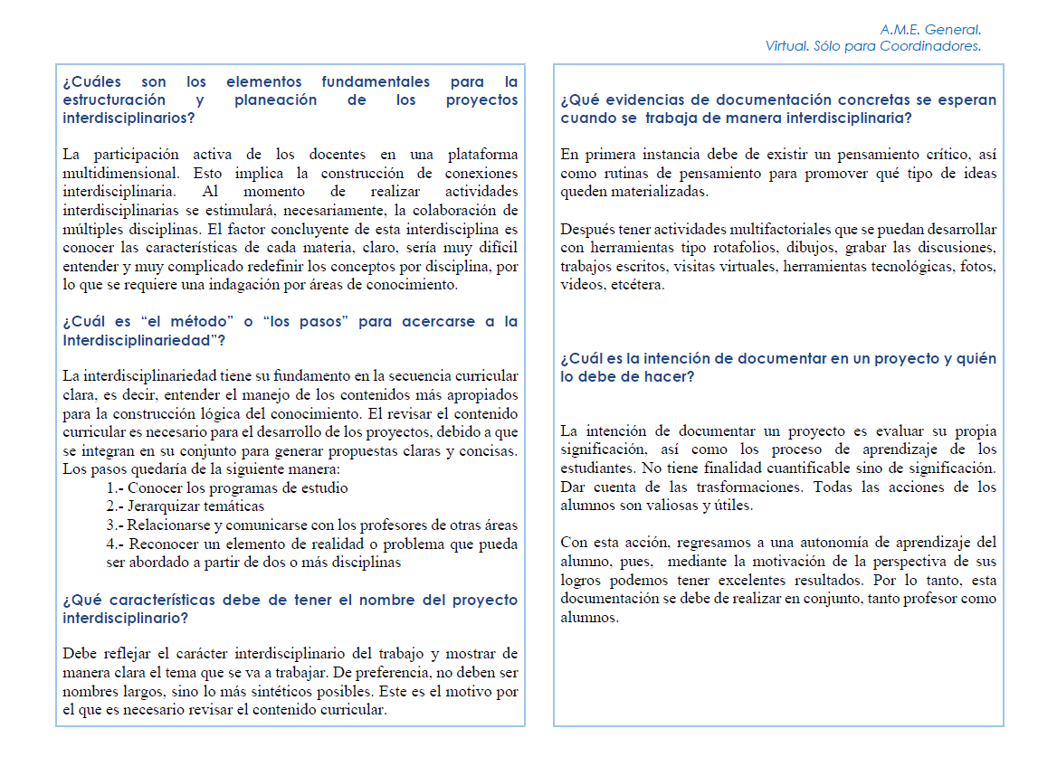

Slide 33
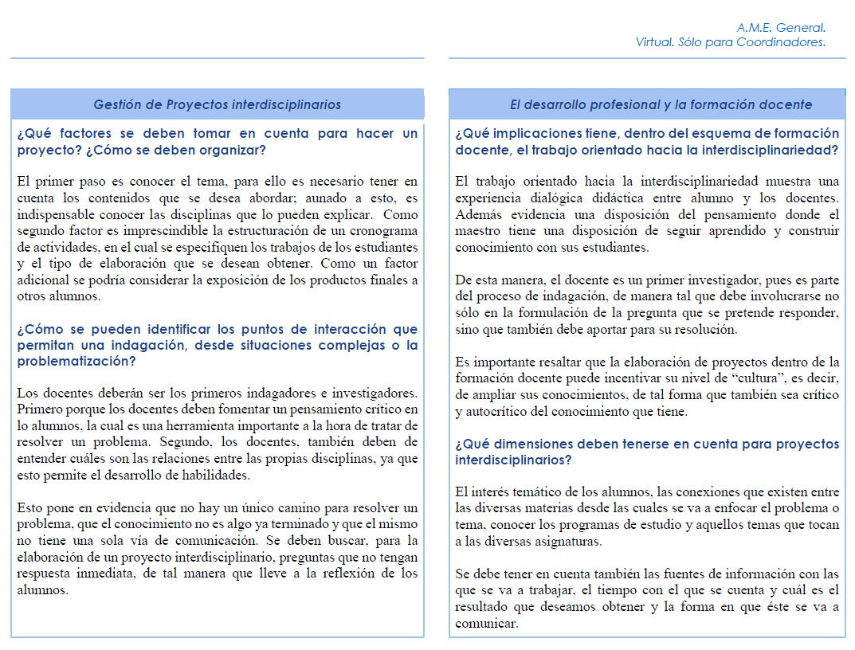

Slide 34
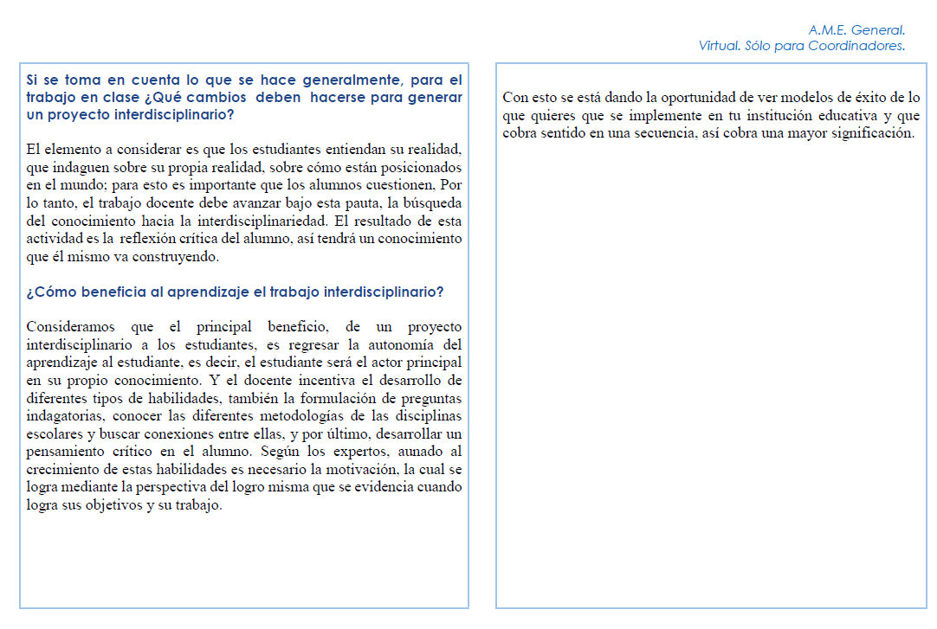

Slide 35
Producto 7. E. I. P. General

Slide 36
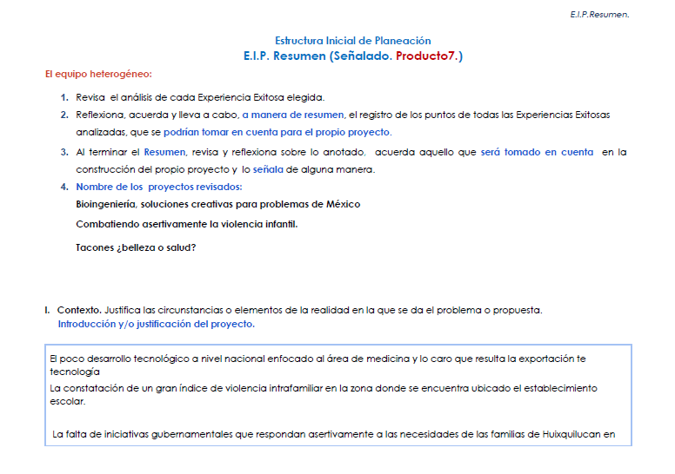

Slide 37
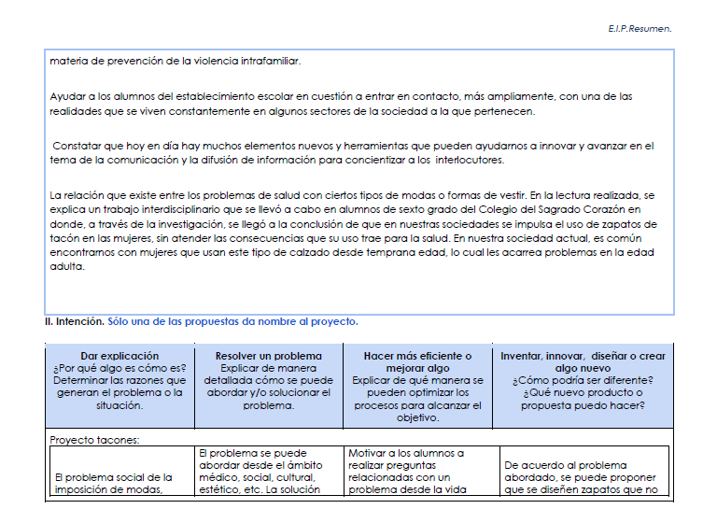

Slide 38
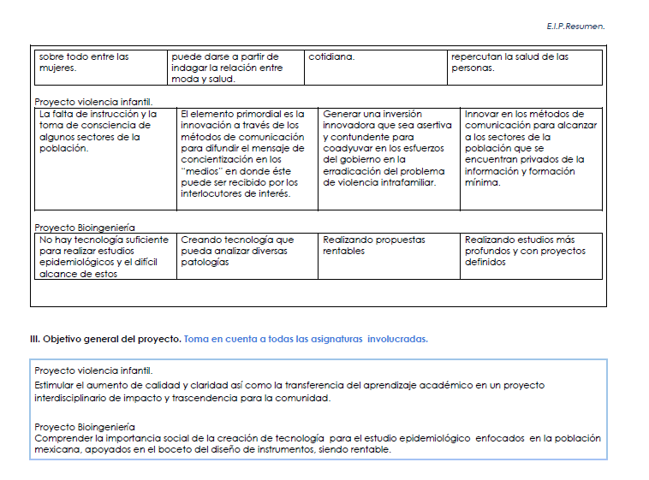

Slide 39
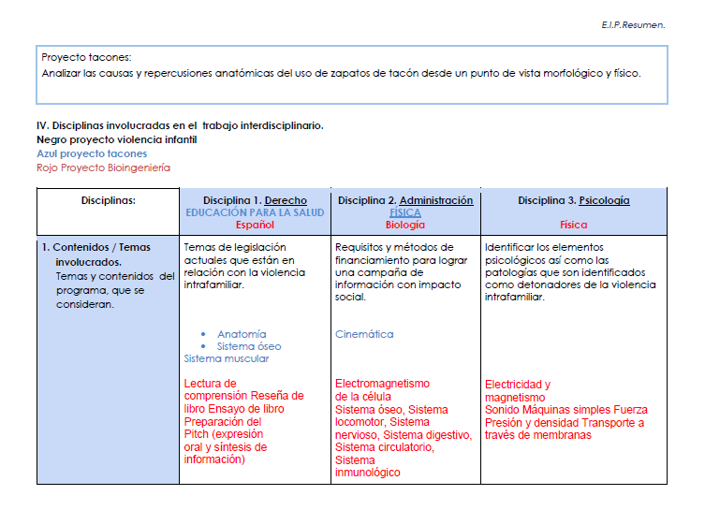

Slide 40
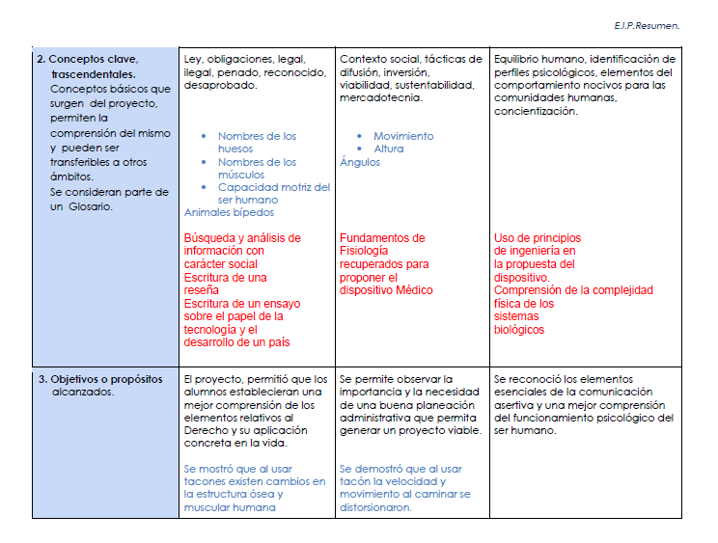

Slide 41
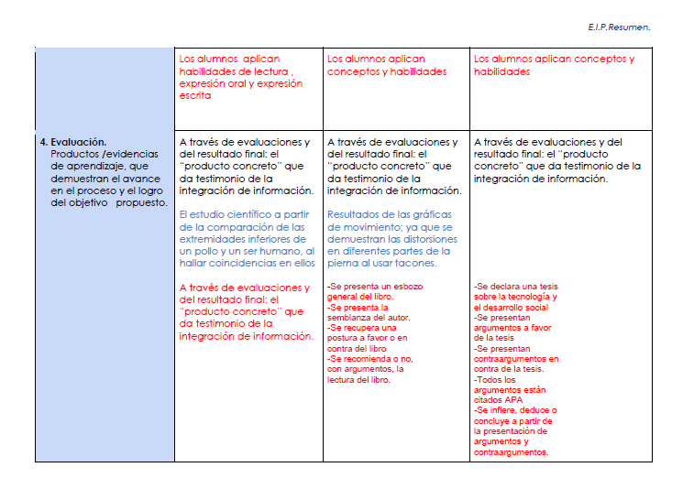

Slide 42
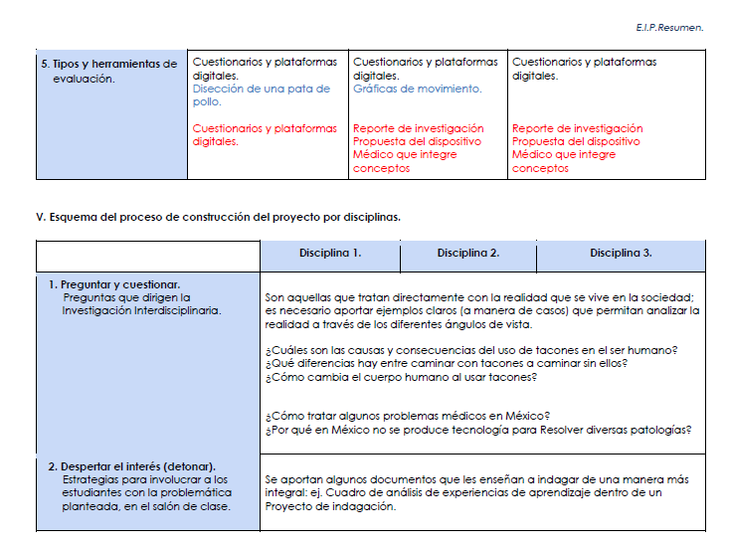

Slide 43
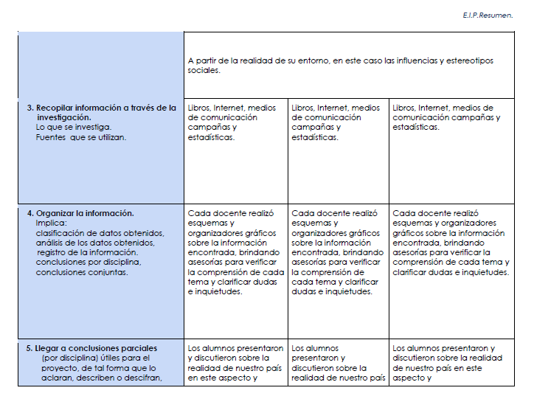

Slide 44
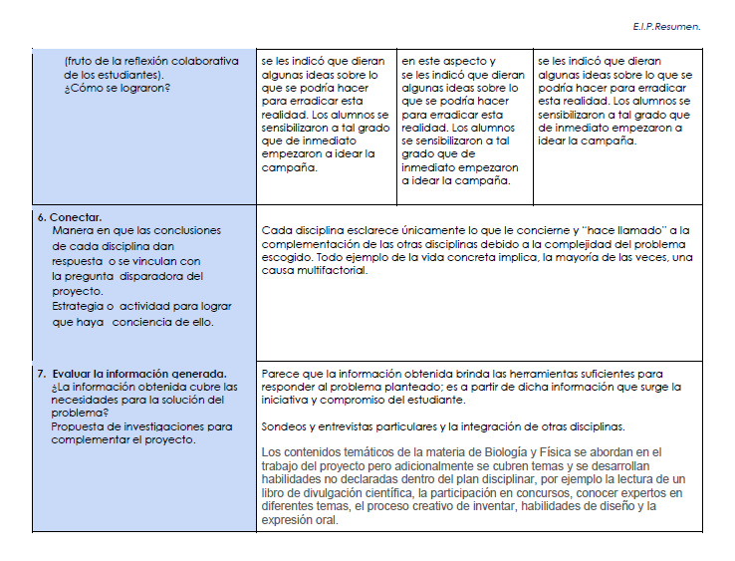

Slide 45
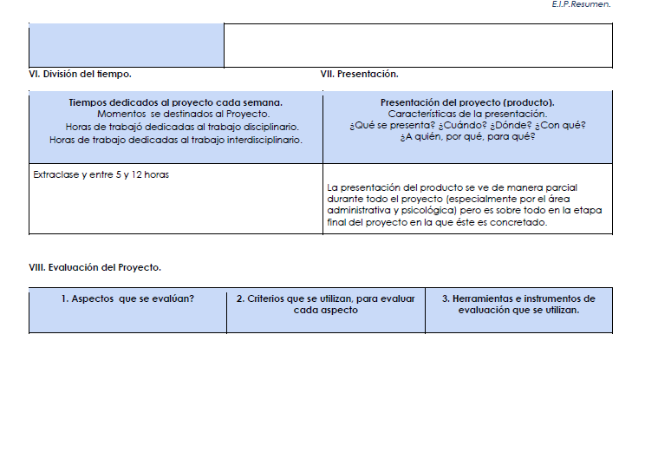

Slide 46
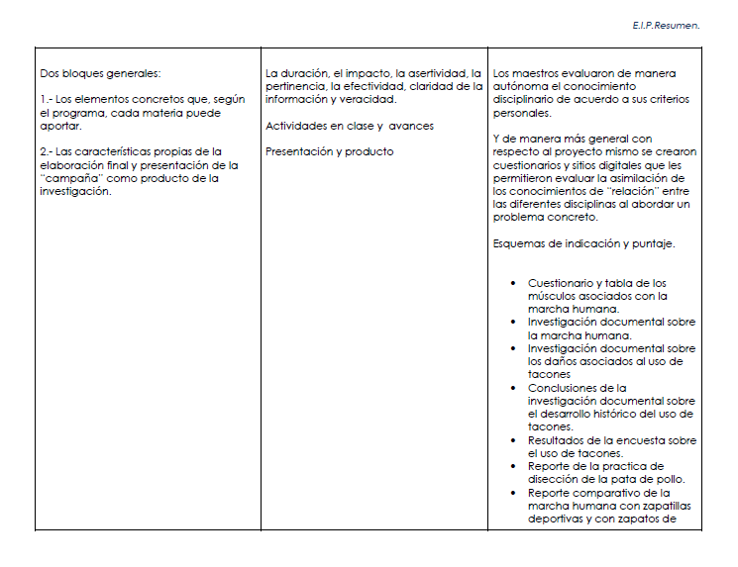

Slide 47
Producto 8. Evaluación del proyecto

Slide 48
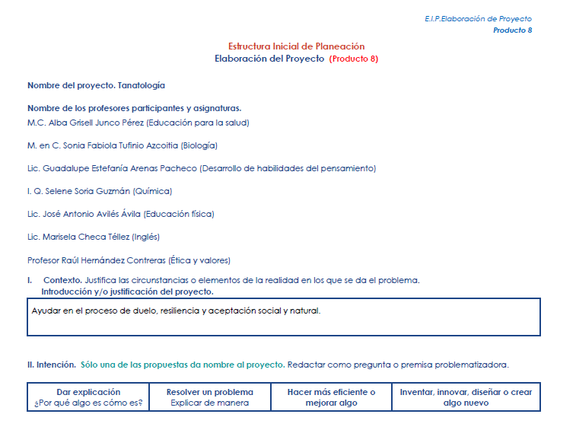

Slide 49
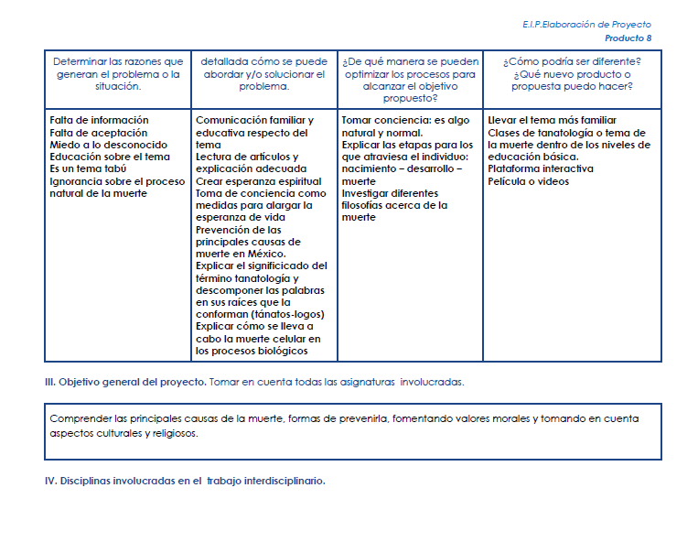

Slide 50
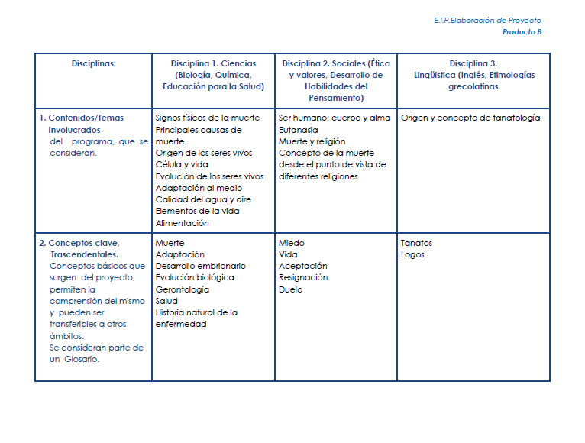

Slide 51
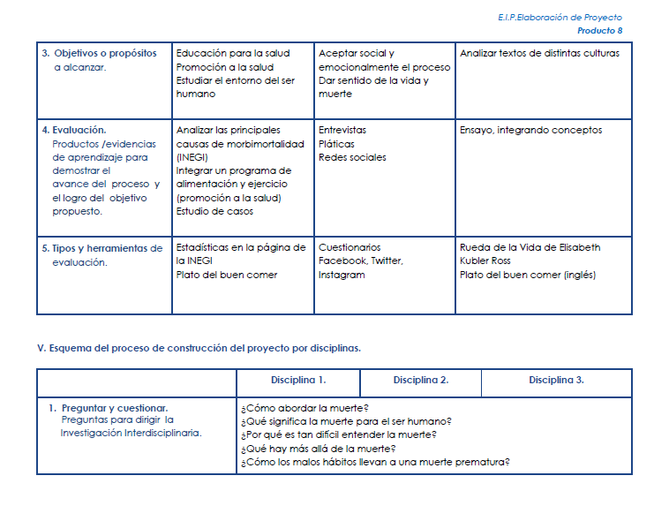

Slide 52
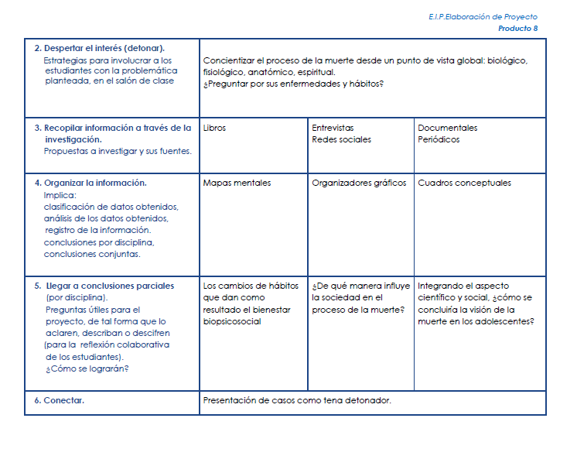

Slide 53
Producto 9. Fotografías de la sesión

Slide 54
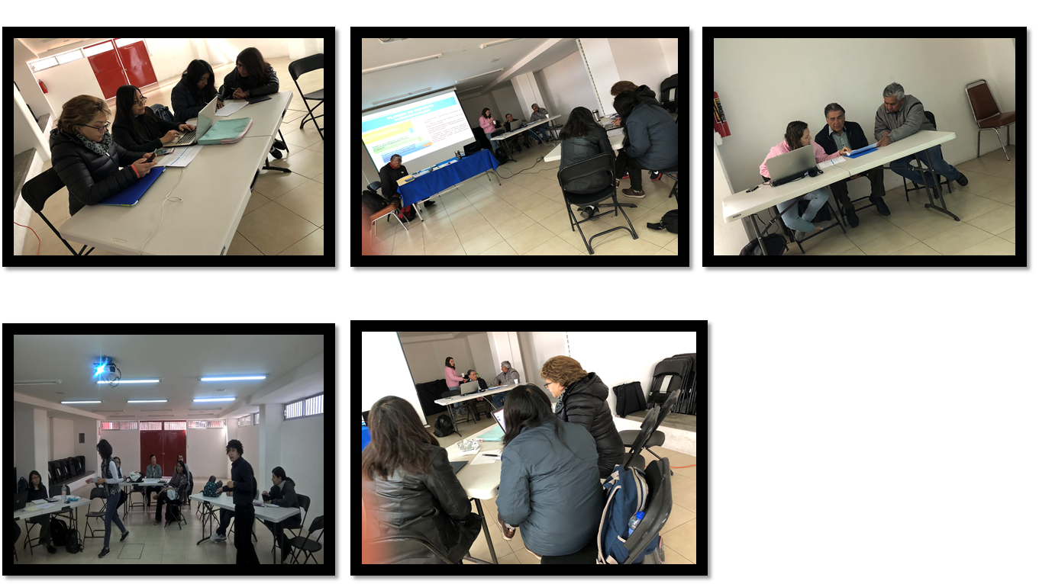

Slide 55
Tercera reunión de trabajo

Slide 56
5.h Reflexión sobre el proceso de planteamiento del proyecto. Logros alcanzados y aspectos a mejorar, expectativas para su realización.

Slide 57
5h. Reflexión. Grupo Interdisciplinario.

Slide 58
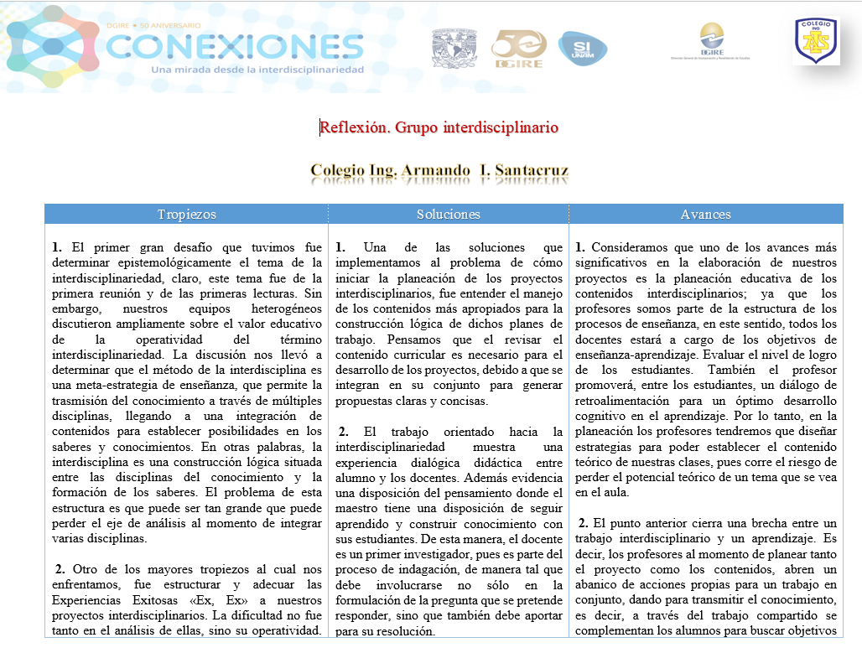

Slide 59
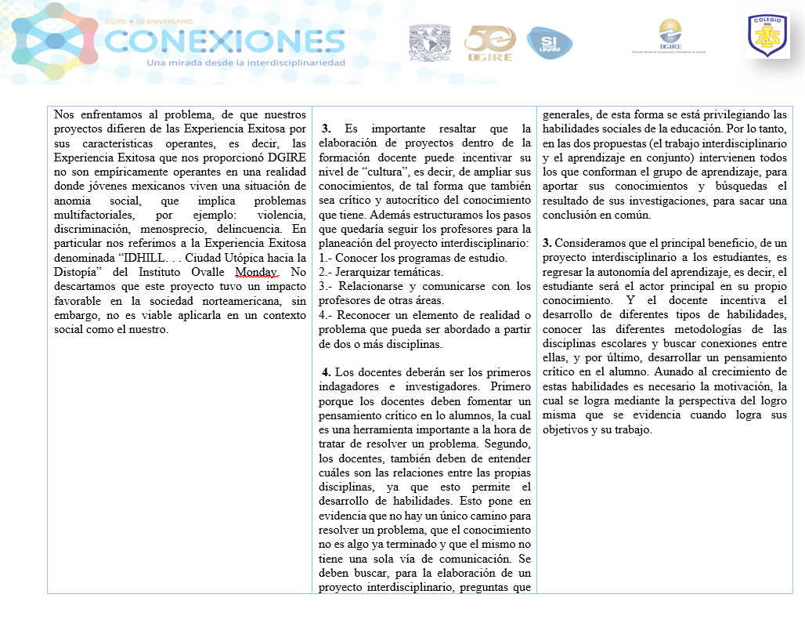

Slide 60
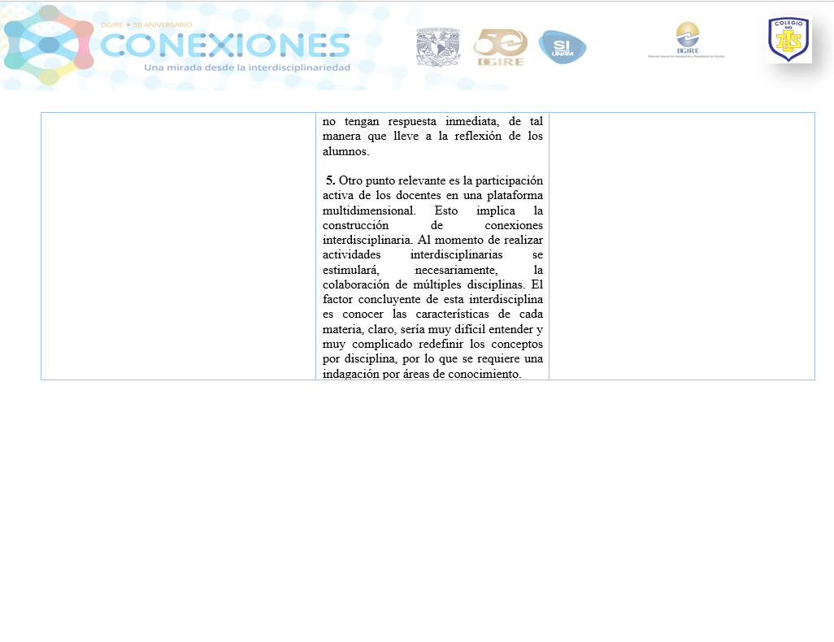

Slide 61
5h. Reflexión. Reunión de Zona.

Slide 62
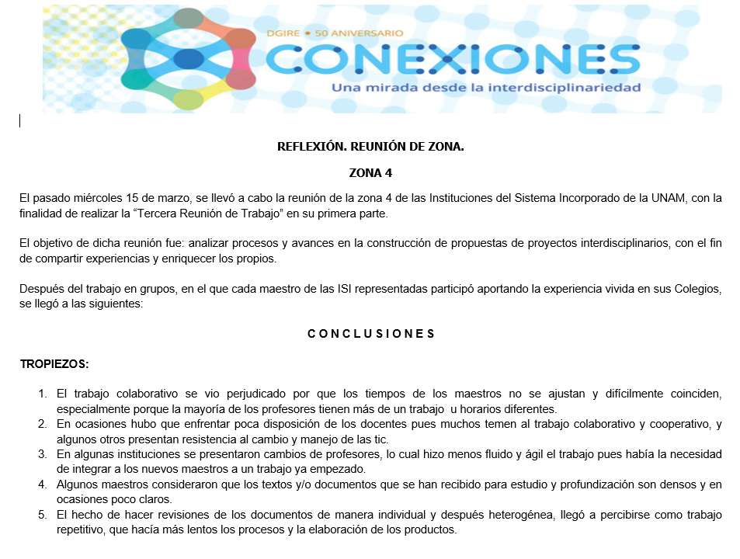

Slide 63
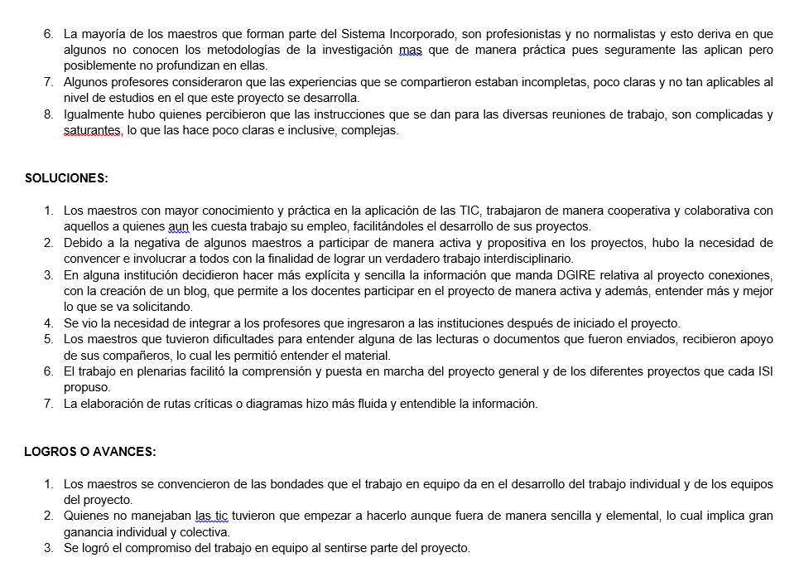

Slide 64
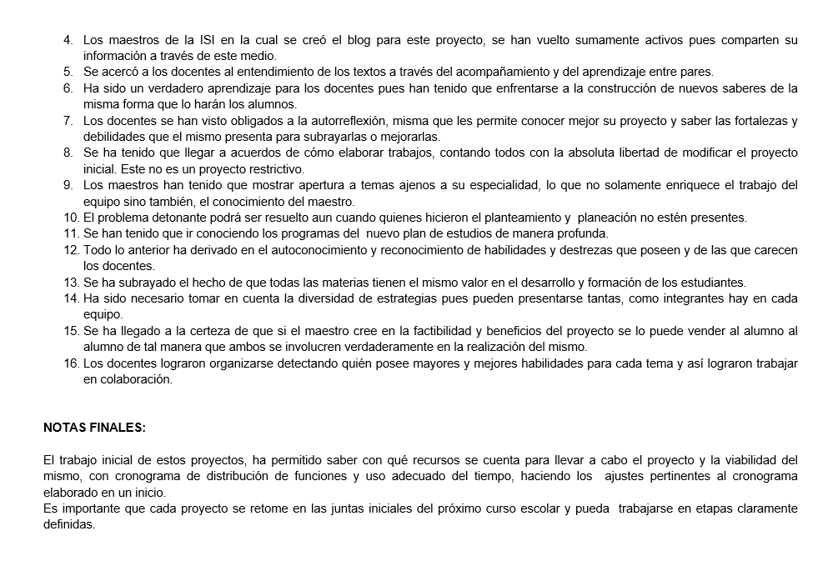

Slide 65
5.g Formatos e instrumentos para/con la planeación, seguimiento, evaluación, autoevaluación y coevaluación.

Slide 66
4. Evaluación.
Productos /evidencias
5g. Formatos e instrumentos para la planeación
Participación individual de los alumnos, identificando los principales puntos de vista de ver la muerte, desde el punto de vista biológico, químico, social, ético y religioso.
Participación grupal para realizar la integración de dichas disciplinas.

Slide 67
5g. Formatos e instrumentos para la planeación
Conclusiones de las preguntas generadoras.
Discusión oral dirigida por el profesor para el establecimiento de hipótesis.
Establecimiento de contexto, justificación, intención, objetivos, etc.
Exposiciones por parte de los alumnos.

Slide 68
5g. Formatos e instrumentos para la planeación
EL PORQUÉ DE ESTAS EVALUACIONES
Consideramos que con estos parámetros evaluativos existe un intercambio comunicativo entre docente y alumnos.
Estas técnicas de evaluación son de tipo informal (observaciones, entrevistas, diálogos)
Además, esta evaluación nos llevará a una coevaluación con el docente, también, una autoevaluación y la evaluación mutua con otros compañeros.

Slide 69
5. Tipos ​y​ herramientas​ de evaluación.
5g. Formatos e instrumentos para la planeación
Reflexionar sobre el desarrollo de su propia comprensión interdisciplinaria.
Evaluar las ventajas y limitaciones de los conocimientos y las formas de conocimientos disciplinarios e interdisciplinarios en situaciones concretas.
Desarrollo de hipótesis
Planeación de actividades.
Participación activa en equipo.
Rúbrica
Redacción y formulación de ensayos.
Reflexión
Investigación de bibliografía.
Exposiciones.
Debates sobre los temas

Slide 70
HERRAMIENTAS
5g. Formatos e instrumentos para la planeación
a) Designar una hora semanal para tareas del proyecto.
b) En esta hora, se convoca a los alumnos agrupados por tareas a realizar.
c) se realizan entrevistas en las que se idéntica las di­ficultades, y se negocian las formas de regulación más apropiadas.
El desarrollo de estas herramientas en el proyecto interdisciplinario será:

Slide 71
Documento 8. 3ª Reunión de trabajo “B”

Slide 72
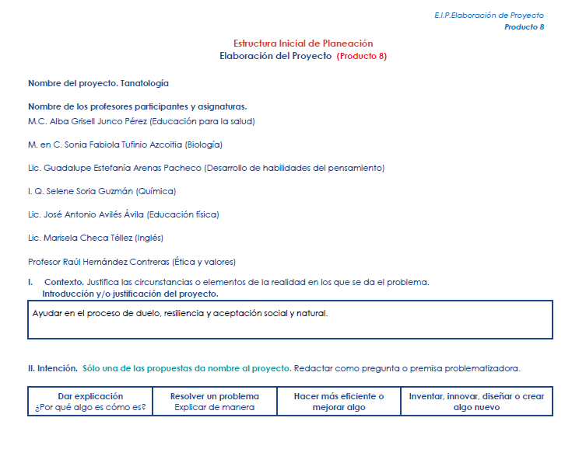

Slide 73
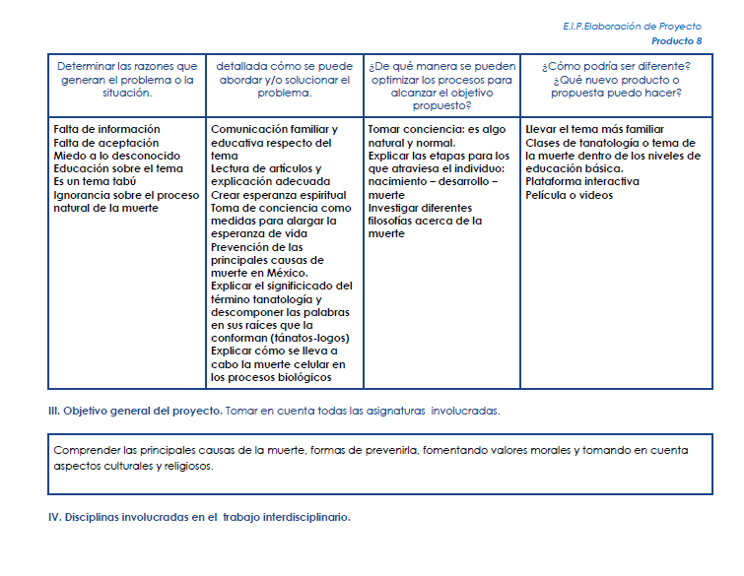

Slide 74
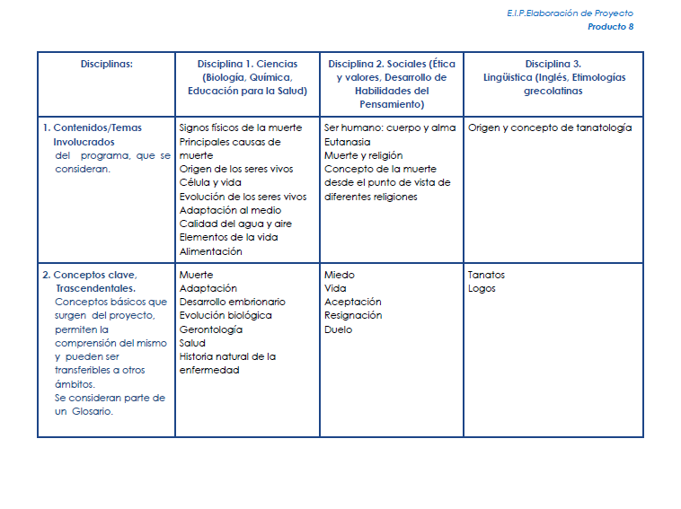

Slide 75
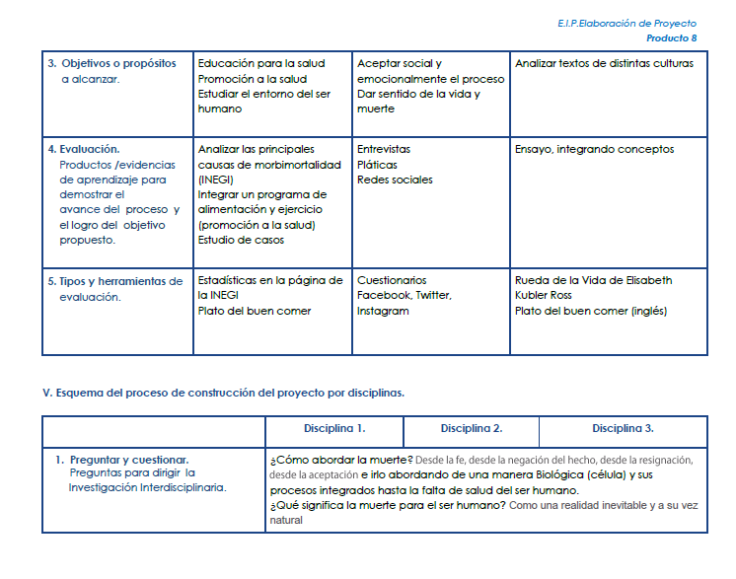

Slide 76
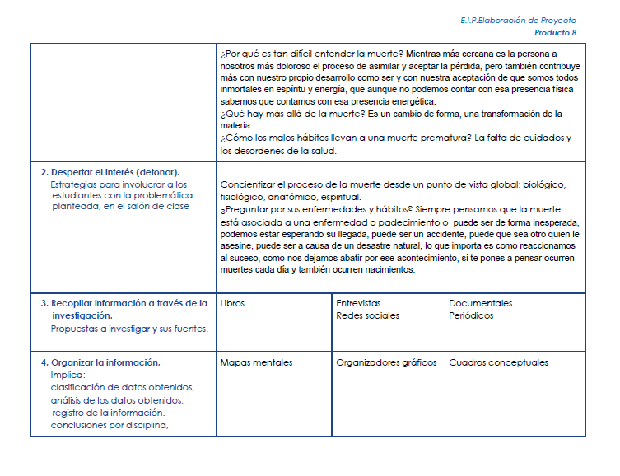

Slide 77
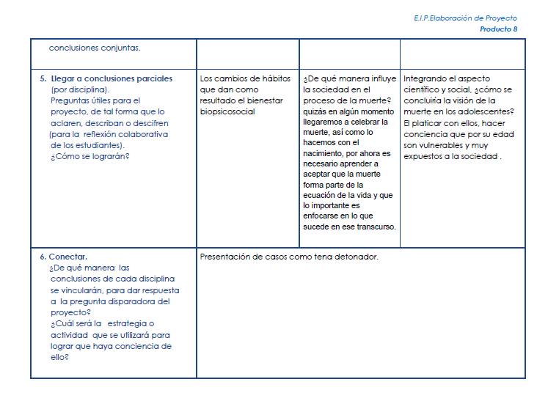

Slide 78
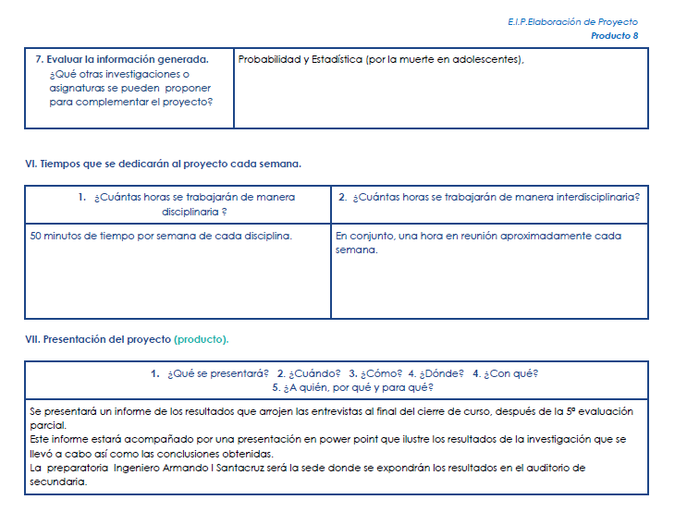

Slide 79
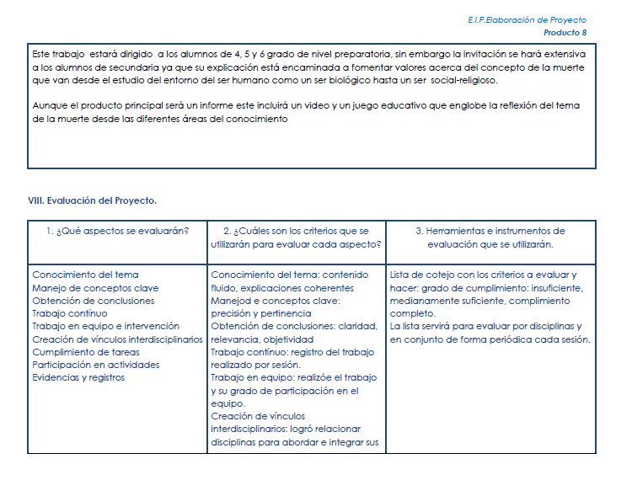

Slide 80
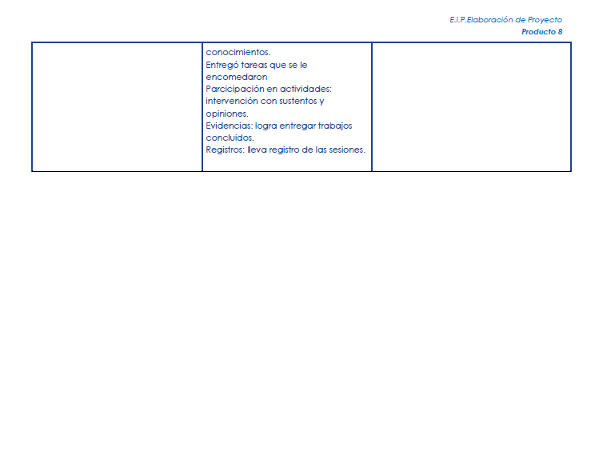

Slide 81
Producto 10. Evaluación. Tipos, herramientas y productos de aprendizaje.

Slide 82


Slide 83
Producto 11. Evaluación, formatos, prerrequisitos.

Slide 84


Slide 85


Slide 86


Slide 87


Slide 88


Slide 89



Slide 90


Slide 91


Slide 92


Slide 93


Slide 94


Slide 95


Slide 96


Slide 97


Slide 98
Producto 12. Formatos, grupo heterogéneo

Slide 99
Organizador gráfico

Slide 100


Slide 101


Slide 102


Slide 103


Slide 104
Planeación general del proyecto interdisciplinario y planeación sesión por sesión

Slide 105


Slide 106


Slide 107


Slide 108


Slide 109
Lista de cotejo

Slide 110


Slide 111


Slide 112


Slide 113


Slide 114


Slide 115


Slide 116


Slide 117
Infografía

Slide 118


Slide 119


